Slide 2
Chapter 01
C# 프로그래밍 첫걸음
01 플랫폼과 프로그래밍 언어
02 라이브러리와 프레임워크
03 C#으로 할 수 있는 일
04 실습 환경 구축

Slide 3
플랫폼과 프로그래밍 언어의 관계를 이해한다.
라이브러리와 프레임워크의 차이를 이해한다.
C#을 사용해 무엇을 할 수 있는지 살펴본다.
C# 프로그래밍을 위한 실습 환경을 구축한다.

Slide 4
Section 01 플랫폼과 프로그래밍 언어(1)
C#의 특징
형식 안정^{Type-Safe}적인 객체 지향^{Object-Oriented} 언어
기존 프로그래밍 언어의 생산성을 개선하여 성능이 굉장히 높음
현재 윈도, 맥, 리눅스, 안드로이드, 아이폰 등의 다양한 운영체제나 플랫폼에서 동작
윈도에서 동작하는 닷넷 플랫폼과 대부분의 운영체제에서 동작하는 모노 플랫폼에서 작동하는 프로그램을 만들 수 있음

Slide 5
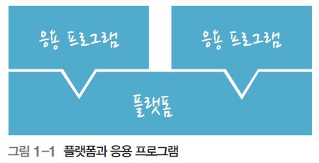
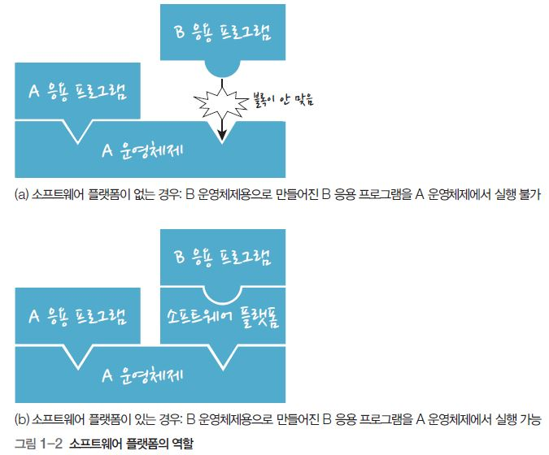
Section 01 플랫폼과 프로그래밍 언어(2)
플랫폼과 소프트웨어 플랫폼
플랫폼^{Platform} : 소프트웨어 응용 프로그램의 실행에 사용되는 하드웨어와 소프트웨어의 집합
소프트웨어 플랫폼
[그림 1-2]와 같이 중간 레고 블록 역할을 함
예 : 자바 가상 머신, 액션스크립트, 닷넷 플랫폼

Slide 6
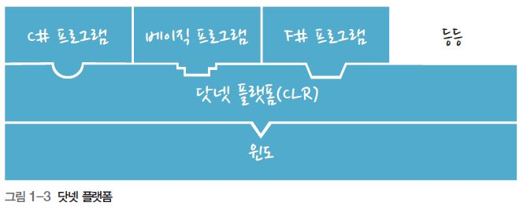
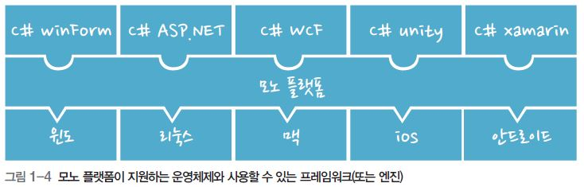
Section 01 플랫폼과 프로그래밍 언어(3)
닷넷 플랫폼
마이크로소프트 사가 만든 중간 레고 블록, 플랫폼의 기본적인 발전 형태
초기에는 윈도에서만 동작했지만 현재는 마이크로소프트 사가 활용할 수 있는 모든 프로그래밍 언어(20개 이상)를 연결 가능
C#은 모노 플랫폼이라는 소프트웨어 플랫폼 위에서도 동작
C#의 기타 활용
게임 프레임워크(게임 엔진): 유니티
모바일 응용 프로그램 프레임워크(안드로이드와 아이폰): Xamarin

Slide 7
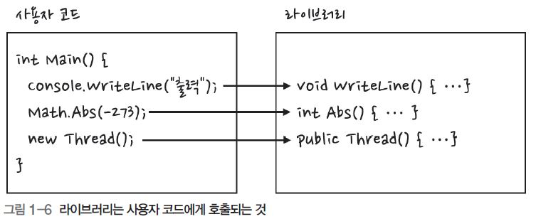
Section 02 라이브러리와 프레임워크(1)
라이브러리
코드를 쉽게 사용할 수 있게 미리 만들어준 코드
프로그램 소프트웨어를 만들 때 사용하는 클래스 또는 서브루틴의 집합
개발자가 사용해줘야만 하며, 스스로는 아무것도 하지 못함

Slide 8
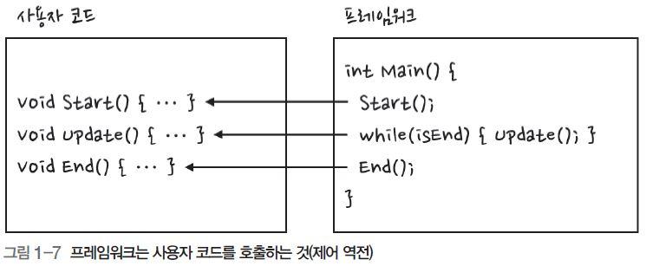
Section 02 라이브러리와 프레임워크(2)
프레임워크
제어 역전^{Inversion of Control: IoC}이 있는 대규모의 라이브러리
제어역전 : 원래 개발자가 제어하던 코드를 프레임워크가 제어하는 것
프로그램의 초기화부터 종료까지의 흐름을 직접 관리
기본 틀^{Framework}을 모두 제공해주어 개발자는 개발에 집중 가능
현재는 “대규모의 라이브러리 = 프레임워크”로 많이 혼용
닷넷 프레임워크는 닷넷 플랫폼과 클래스 라이브러리가 합쳐진 하나의 제품 이름

Slide 9
Section 03 C#으로 할 수 있는 일(1)
GUI 개발
윈도에서 작동하는 GUI^{Graphical User Interface} 프로그램 개발을 위한 윈도 폼과 MPF 제공
윈도 폼^{Windows Form}
C#의 가장 기초 프레임워크로, C++를 사용한 윈도 개발(Win32 API 또는 MFC)을 C#으로 옮겨 놓은 형태
개발자가 폼 디자이너 이용해 도구 상자에서 버튼이나 콤보 박스 등의 컨트롤을 윈도에 배치할 때마다 폼 디자이너가 프로그램의 UI를 표시하면서 뒤로는 C# 코드를 자동으로 만들어 줌
WPFWindows Presentation Foundation
현대적인 개발 패턴 중에 MVC 패턴과 MVVM 패턴을 적용해 개발 생산성을 향상시킨 프레임워크
DirectX 등의 기능도 추가로 내장하여 3D 그래픽까지 자체적으로 처리 가능

Slide 10
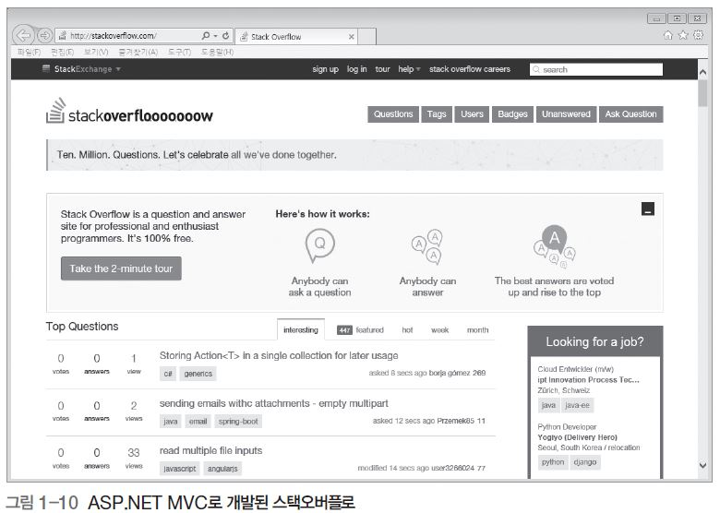
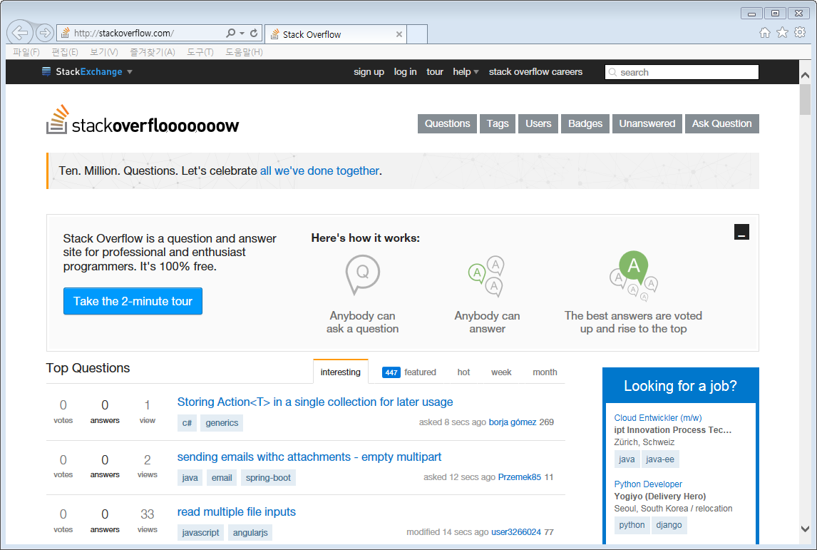
Section 03 C#으로 할 수 있는 일(2)
웹 개발
C#이 가장 대표적으로 사용되는 부분
마이크로소프트 사는 2가지 프레임워크 지원(ASP.NET 프레임워크와 ASP.NET MVC)

Slide 11
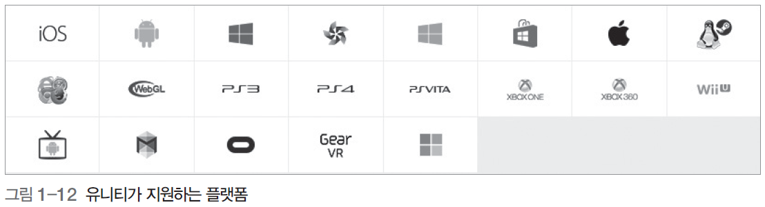
Section 03 C#으로 할 수 있는 일(3)
게임 개발
C#을 이용해 게임 클라이언트와 게임 서버 개발 가능
게임 클라이언트 개발
유니티 엔진 개발로 C#으로 게임 클라이언트 개발 활성화
유니티는 모노 플랫폼을 사용해 다양한 플랫폼에서 작동하는 게임 개발 가능
게임 서버 개발
간단한 모바일 게임 서버는 웹 서버처럼 개발
대규모 MMORPG 게임 서버도 개발

Slide 12
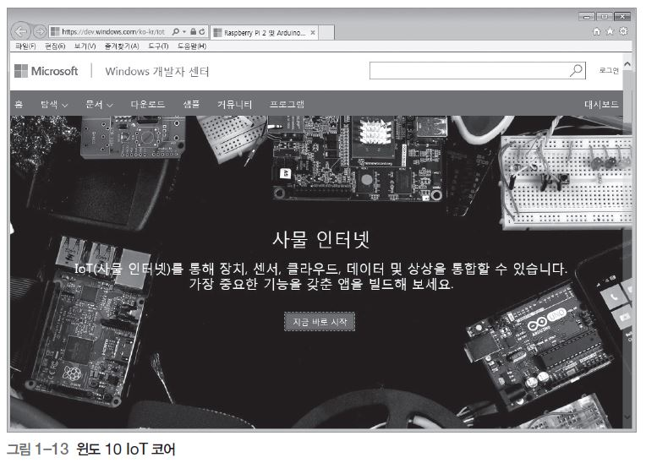
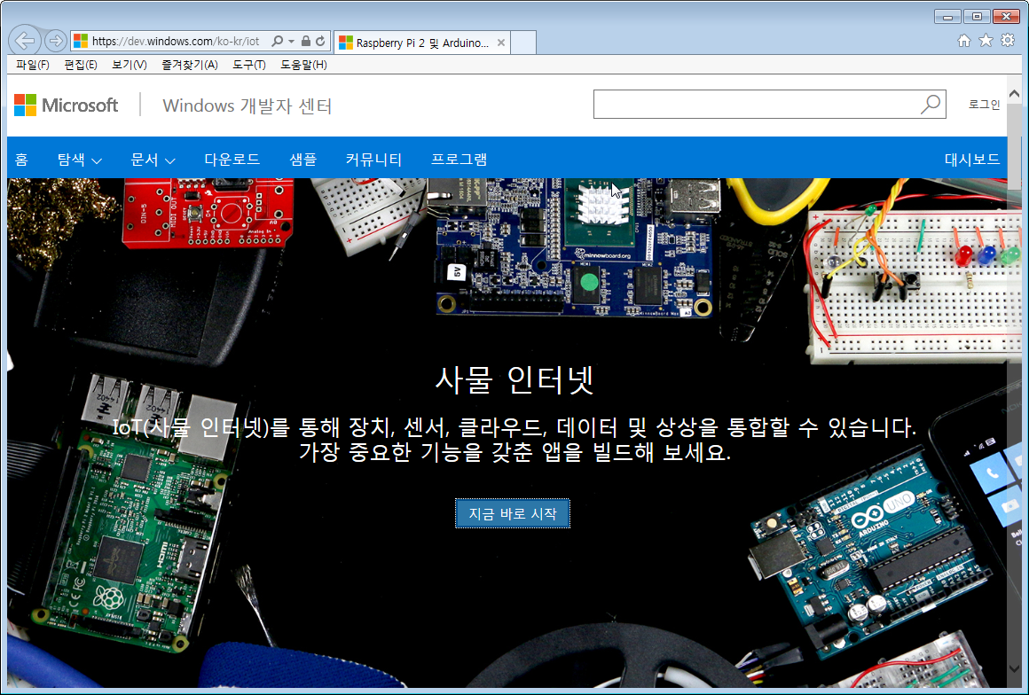
Section 03 C#으로 할 수 있는 일(4)
IoT(사물 인터넷^{Internet of Things: IoT}) 개발
C#을 사용해 다양한 IoT 개발 가능
IoT는 다양한 사물에 센서와 통신 기능을 내장하고 인터넷과 연결하는 기술

Slide 13
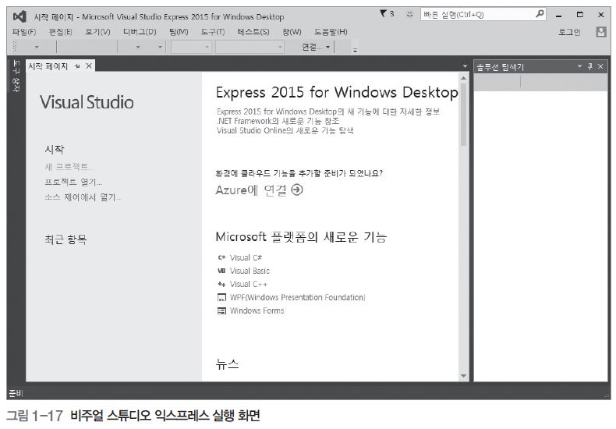
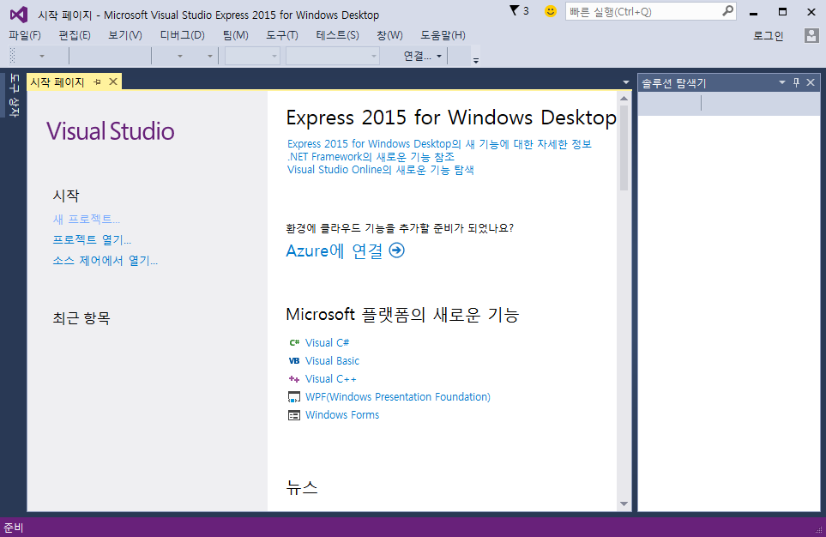
Section 04 실습 환경 구축(1)
개발 환경 설치
비주얼 스튜디오 사용(C#이라는 프로그래밍 언어와 윈도 폼 사용)
마이크로소프트 사의 비주얼 스튜디오 사이트에 들어가서 설치 파일 다운

Slide 14
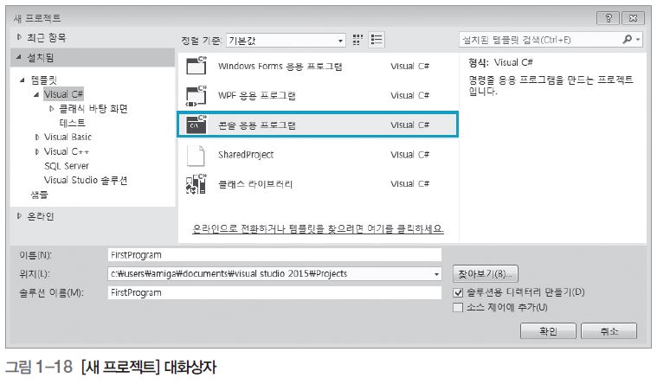
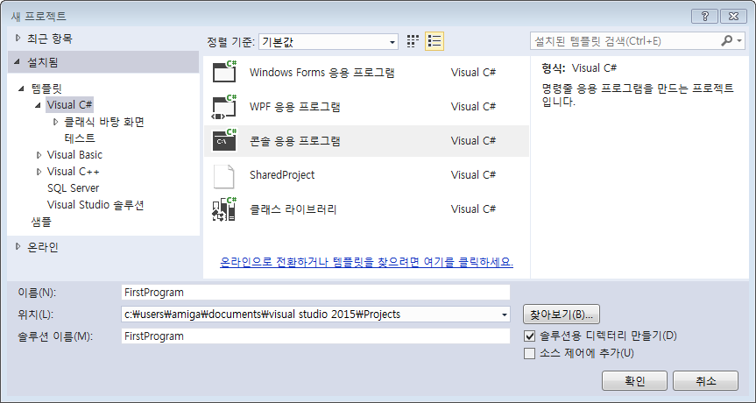
Section 04 실습 환경 구축(2)
프로젝트 생성
① [파일] - [새 프로젝트] 메뉴 선택
② [새 프로젝트] 대화상자가 실행되면 [Visual C#] - [콘솔 응용 프로그램] 선택
③ 프로젝트 이름에 FirstProgram을 입력한 후 [확인]을 누름

Slide 15
Section 04 실습 환경 구축(3)
프로젝트 실행
방법1 : [시작] 버튼 또는 [디버그] – [디버깅 시작] 메뉴 또는 단축키(F5) 누름
프로그램이 한 번 실행되었다가 바로 종료되어 아무것도 안보임
디버그 모드 실행(오류 등을 자세히 확인하기 위해 사용되는 모드)
오류 없이 정상적으로 프로그램이 끝났다고 확인되면 실행된 화면 꺼버려 실행 결과 보기 어려움
방법2 : 콘솔 응용 프로그램 예제를 진행 시 [디버그] – [디버그하지 않고 시작] 메뉴 또는 Ctrl + 단축키(F5) 누름

Slide 16
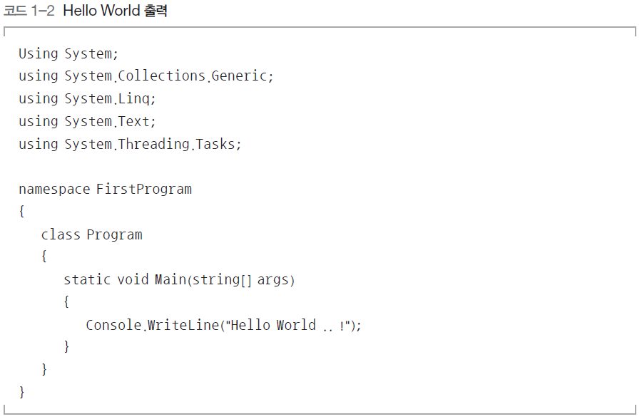

Section 04 실습 환경 구축(4)
첫번째 프로젝트

Slide 17
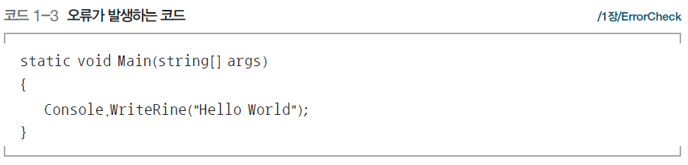

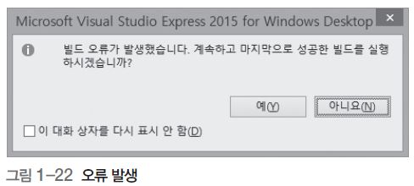
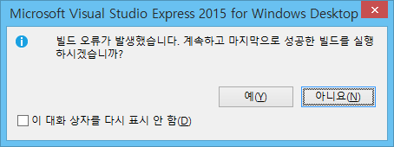
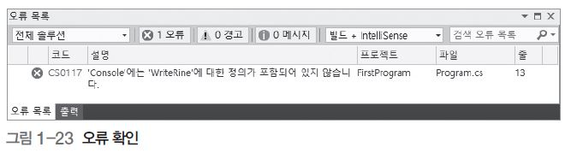
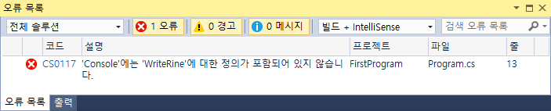
Section 04 실습 환경 구축(5)
오류 확인 방법

Slide 18
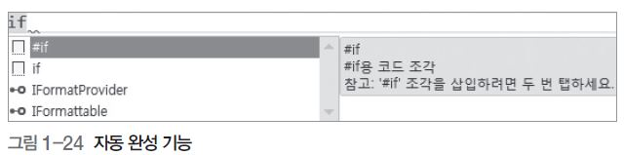
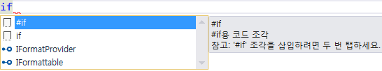


Section 04 실습 환경 구축(6)
자동 완성 기능(인텔리센스^{Intellisense})과 보조 기능
코드 입력 시 Ctrl + Space 단축키 누르면 [그림 1-24]처럼 자동 완성 기능이 실행
[그림 1-25]와 같이 현재 위치에서 사용할 수 있는 코드가 뜨고 메서드를 사용할 때는 해당 메서드와 관련된 설명이 뜸

Slide 19
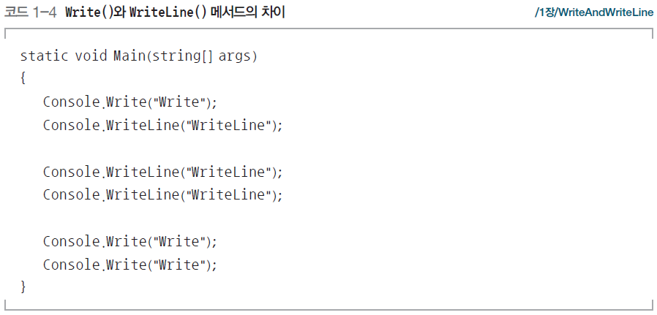
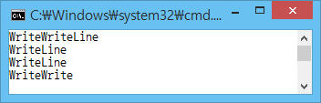
Section 04 실습 환경 구축(7)
프로그래밍을 잘 하는 습관
자동 완정 기능 등을 적극 활용해 많이 연습

